Slide 2
ЛЕТО ИЮЛЬ
Notes:
В июле зреет земляника
И на полянке, и в саду.
И все от мала до велика
За сладкой ягодой идут.
Над речкой солнышко — лепёшкой
И мостик радуги — дугой.
А в речке юркие рыбёшки
Зовут купаться нас с тобой.

Slide 3
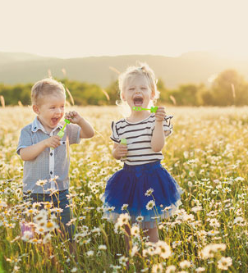
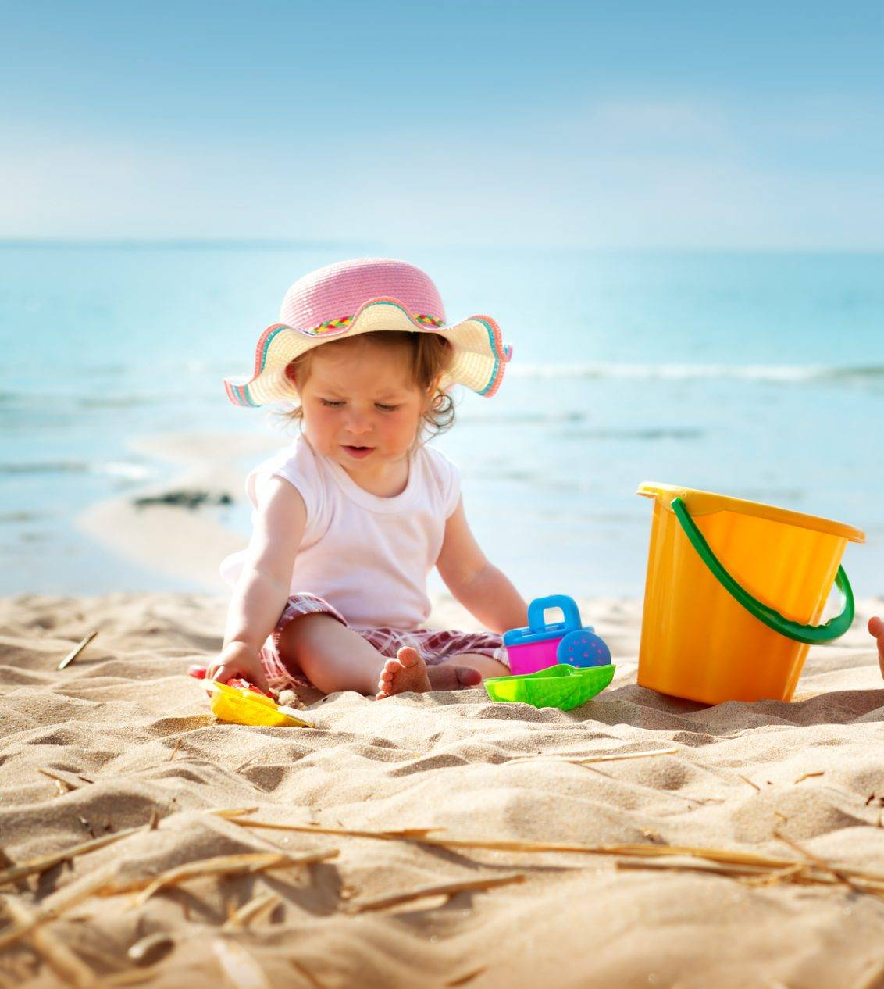
Notes:
Июль – второй месяц лета. В народе его называют «макушкой лета», «красой», «сердцем лета».

Slide 4
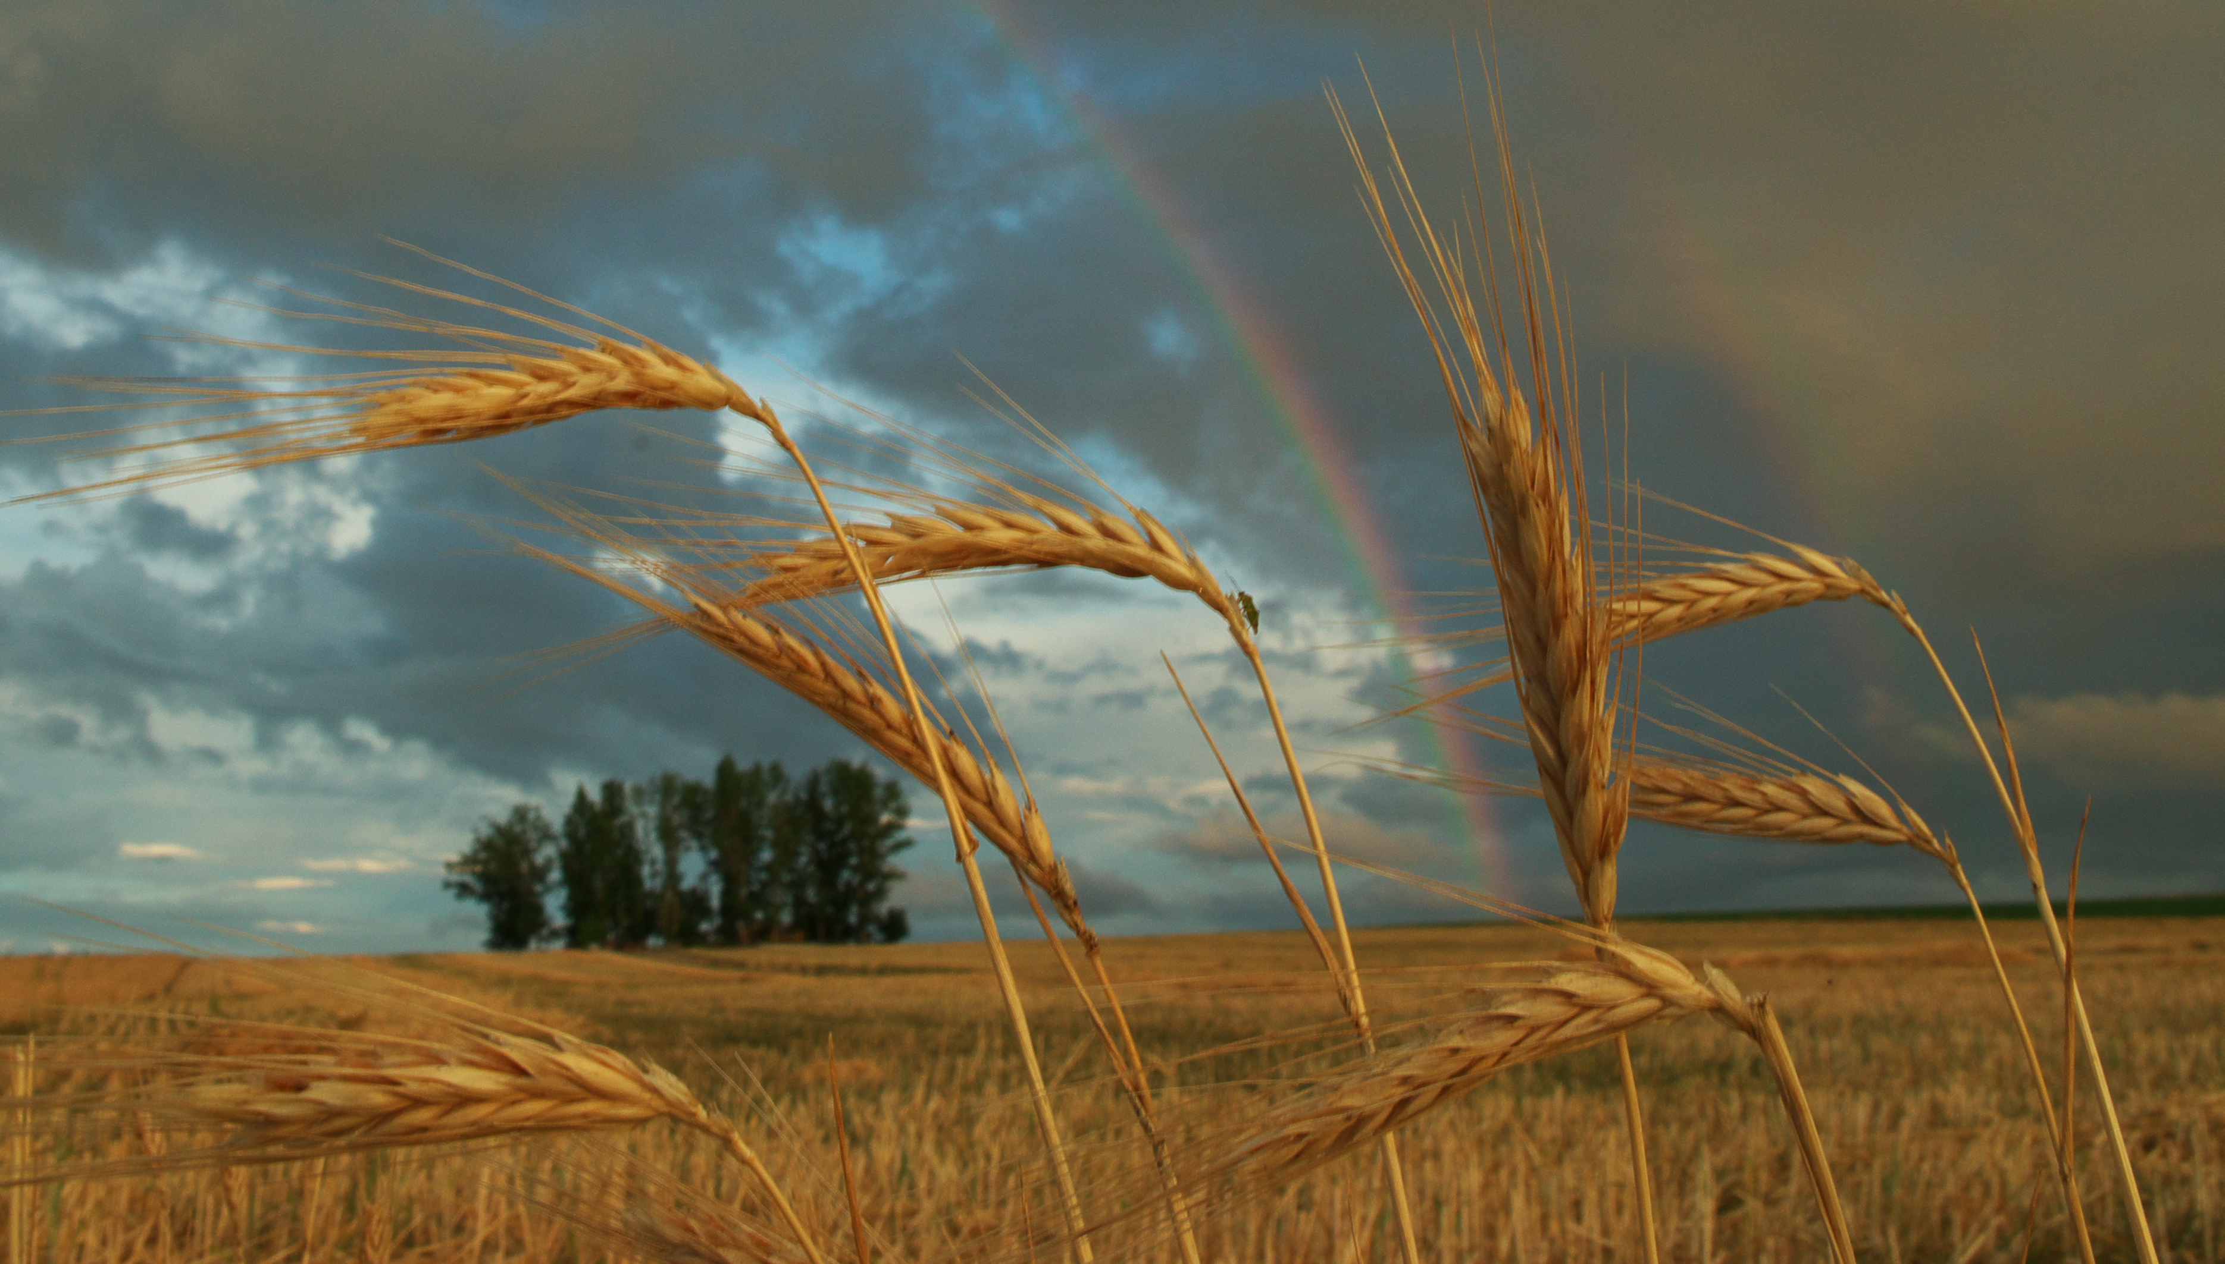
Notes:
Солнце поднимается высоко и заливает землю горячими лучами. Часто бывают грозы и ливни. «Лето грозовое, значит, и грибное» - примечают люди.

Slide 5
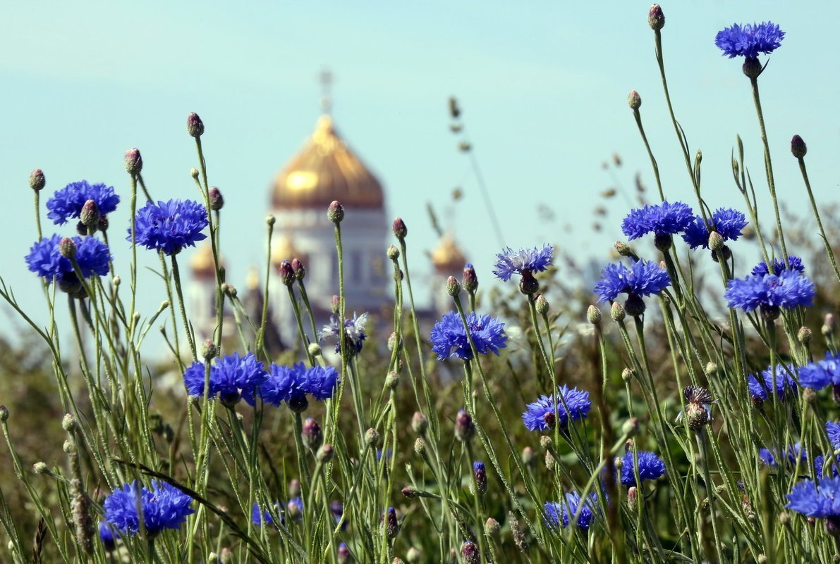
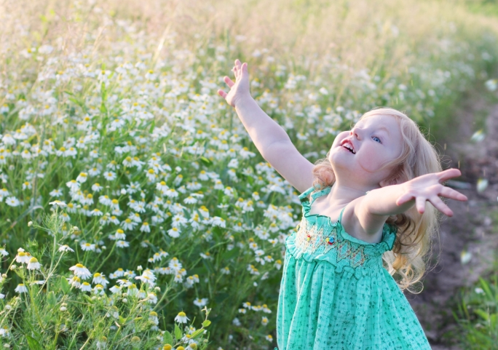
Notes:
Июль – месяц сладких ягод и душистых медовых трав. Яркие цветы украшают луга и поля: цветут ромашки, колокольчики, васильки, донник.

Slide 6
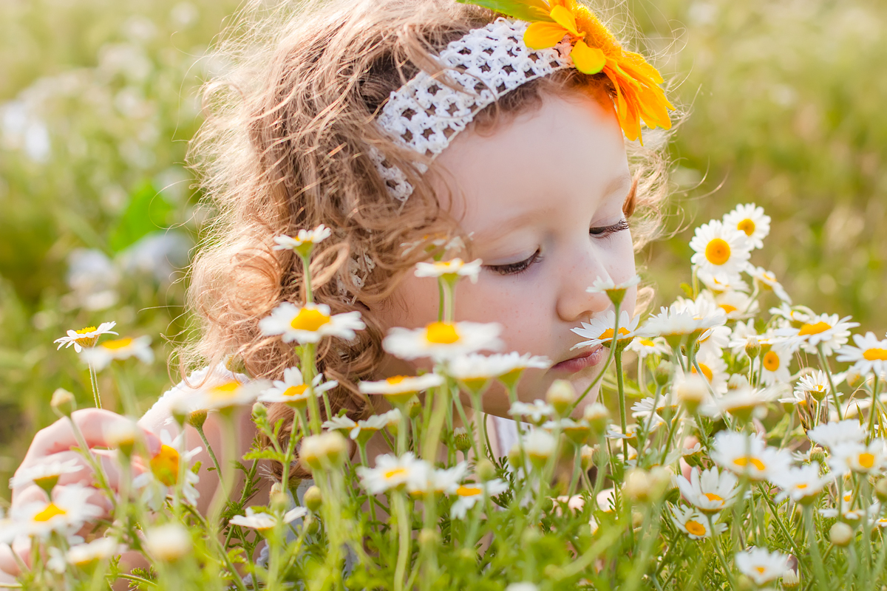
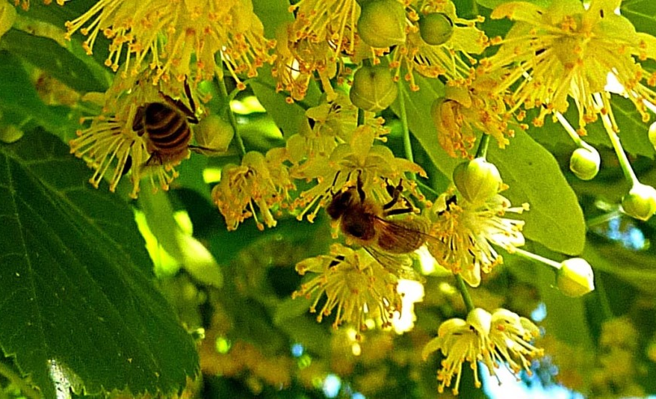
Notes:
В середине месяца зацветает липа и разливает сладкий медовый аромат, привлекающий пчел.
Липа зацвела
Липа зацвела в июле
Соком сахарным полна,
Ароматом, словно тюлем,
Вся окуталась она.
Всякий, кто проходит мимо,
Ароматом медовый пьет,
Кажется, что из кувшина
Липа льет янтарный мед.
Бубенцом звенит веселым
Желтый липовый цветок,
Из него шмели и пчелы
Пьют душистый сладкий сок.

Slide 7
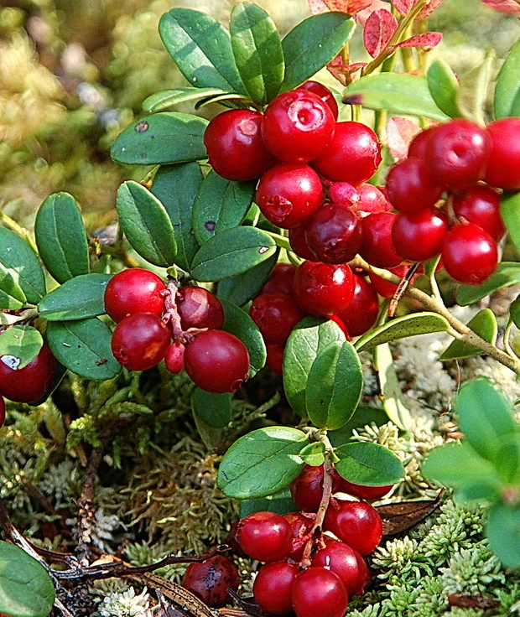
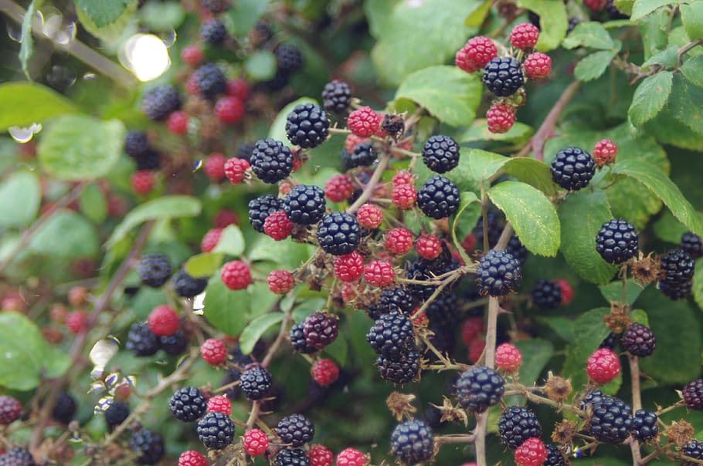
Notes:
В лесу поспевает брусника, ежевика.

Slide 8
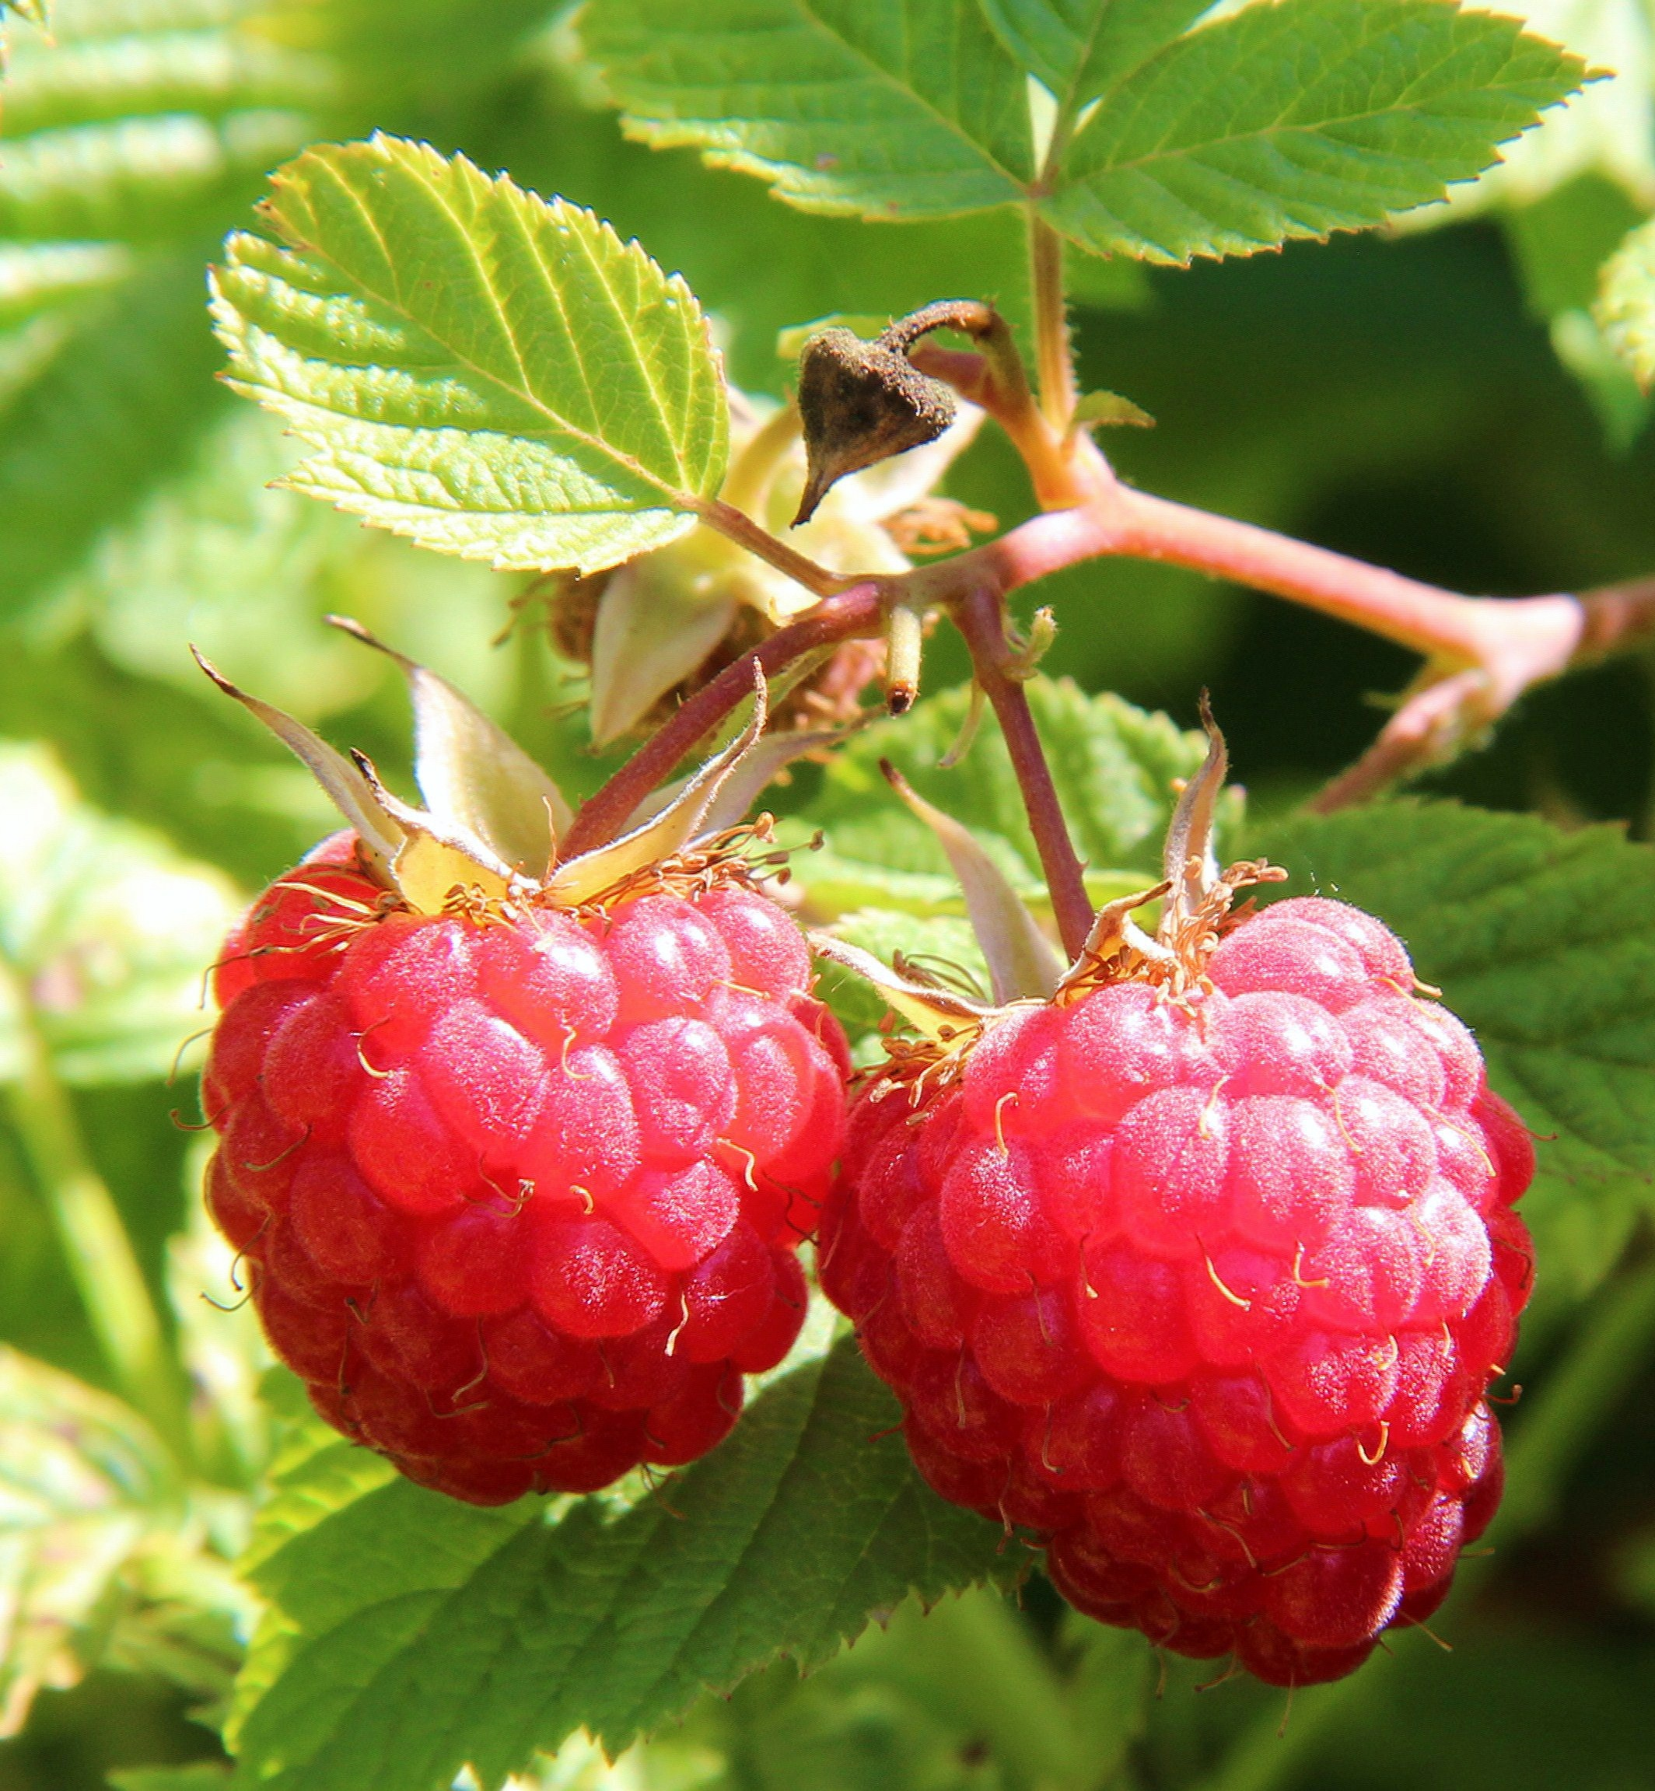
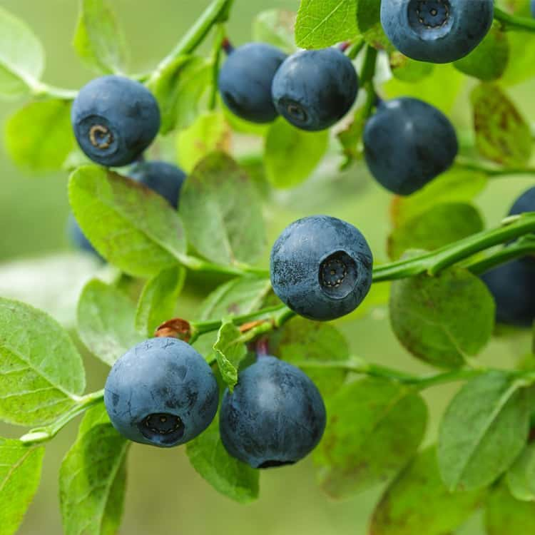
Notes:
В лесу поспевает сладкая малина, черника.

Slide 9
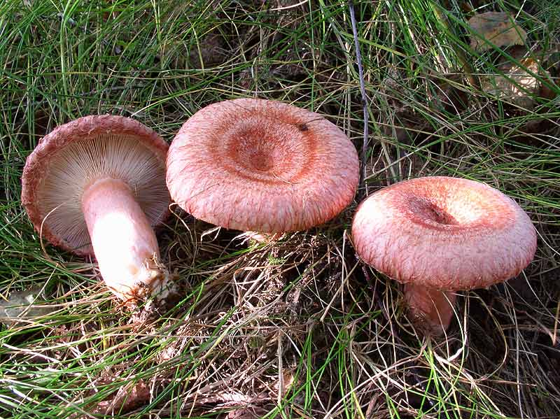
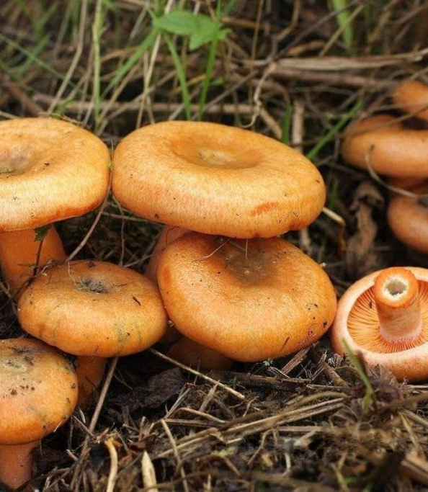
Notes:
Появляются первые грибы: волнушки, рыжики.

Slide 10
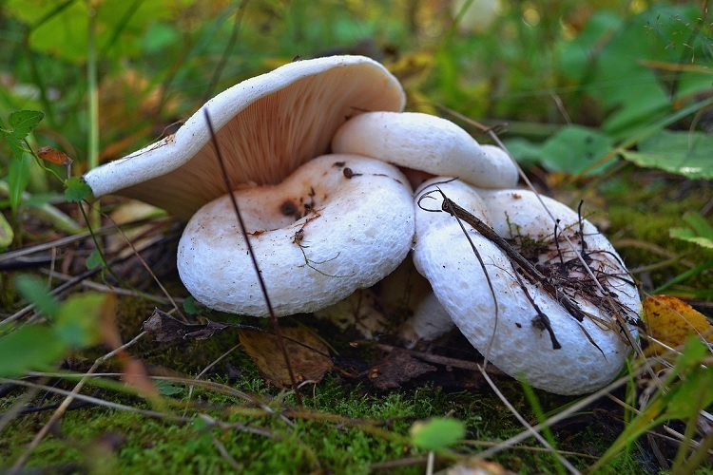
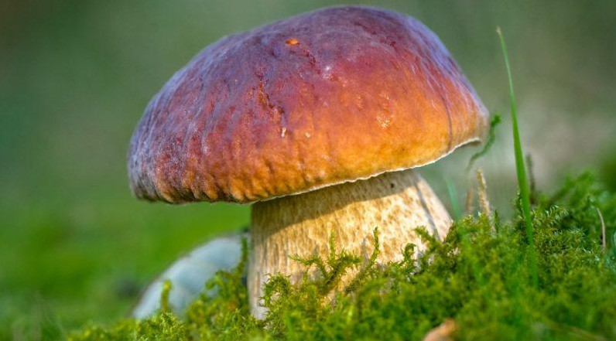
Notes:
Появляются первые грибы: грузди, белые (боровики).

Slide 11
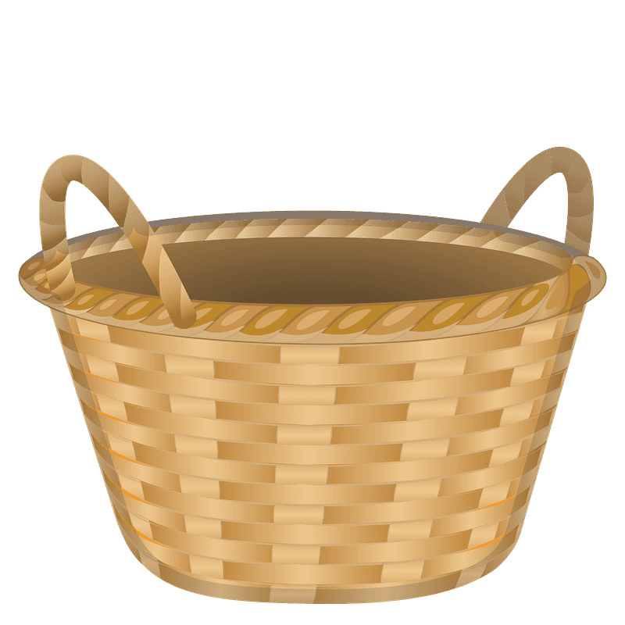
Отгадай загадку
Стоят в поле сестрички –
Желтый глазок, белые реснички.
Notes:
Слайд 11,12
Отгадать загадки:
Стоят в поле сестрички –
Желтый глазок, белые реснички. (Ромашка)

Slide 12
Notes:
Слайд 11,12
Отгадать загадки:
Стоят в поле сестрички –
Желтый глазок, белые реснички. (Ромашка)

Slide 13
Черненькая сладенькая,
Всем ребятам миленькая.
Notes:
Слайд 13,14
Черненькая сладенькая,
Всем ребятам миленькая. (Черника)

Slide 14
Notes:
Слайд 13,14
Черненькая сладенькая,
Всем ребятам миленькая. (Черника)

Slide 15
Вкус у ягоды хорош,
Но сорви ее поди-ка:
Куст в иголках, будто еж, -
Вот и назван …
Notes:
Слайд 15,16
Вкус у ягоды хорош,
Но сорви ее поди-ка:
Куст в иголках, будто еж, -
Вот и назван … (Ежевика)

Slide 16
Notes:
Слайд 15,16
Вкус у ягоды хорош,
Но сорви ее поди-ка:
Куст в иголках, будто еж, -
Вот и назван … (Ежевика)

Slide 17
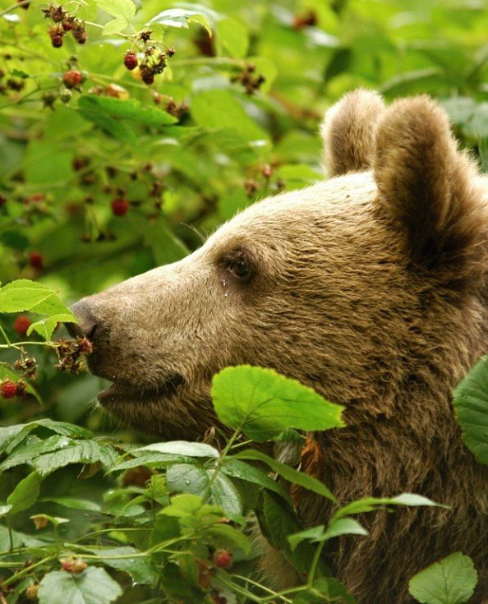
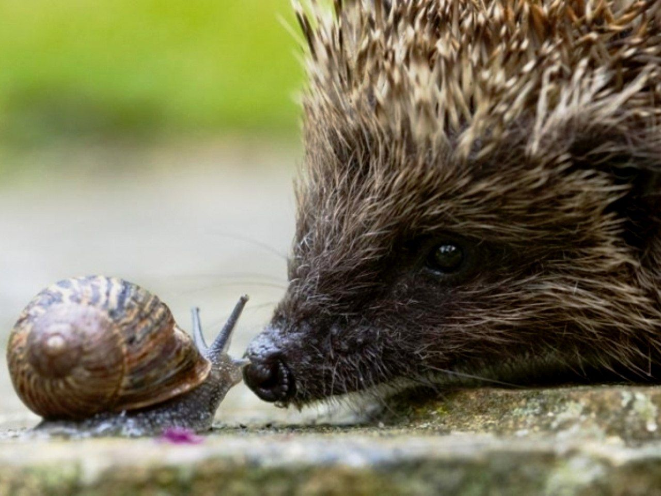
Notes:
Зверям в июле – приволье. Много вкусных лакомств приготовил для них лес: сладкие ягоды и сочные травы, молодые нежные коренья и грибы.
Медведь ходит по лесу, лакомится спелой малиной, брусникой, ежевикой, ищет пчелиные гнезда – добывает мед.
Ежик ловит насекомых, дождевых червей. Барсук любит пообедать улитками, яйцами птиц.

Slide 18
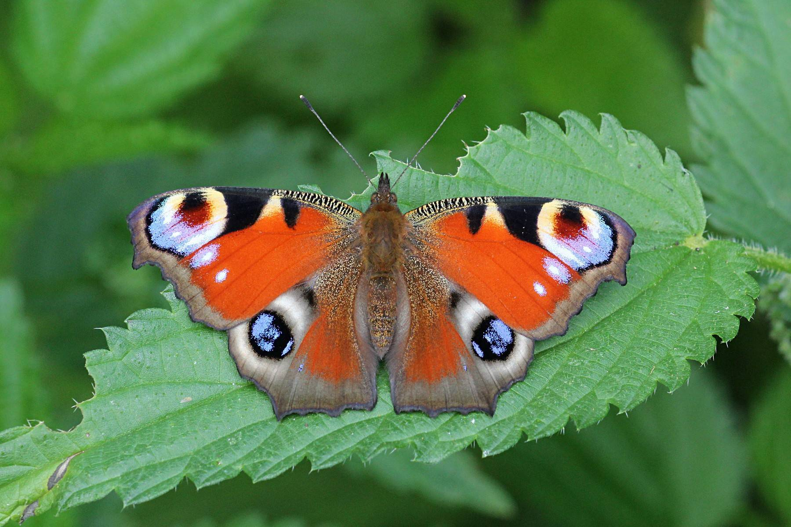
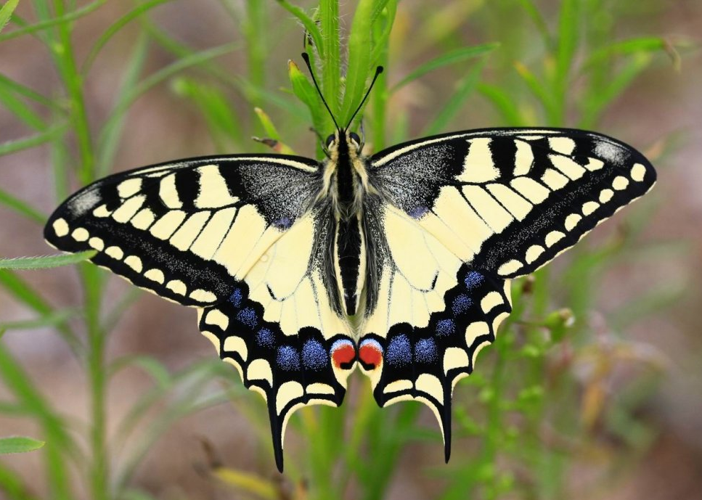

Slide 19
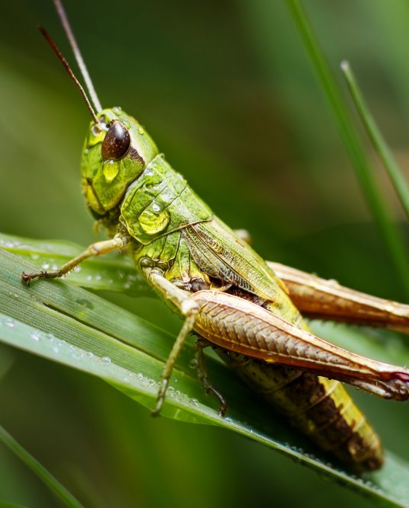
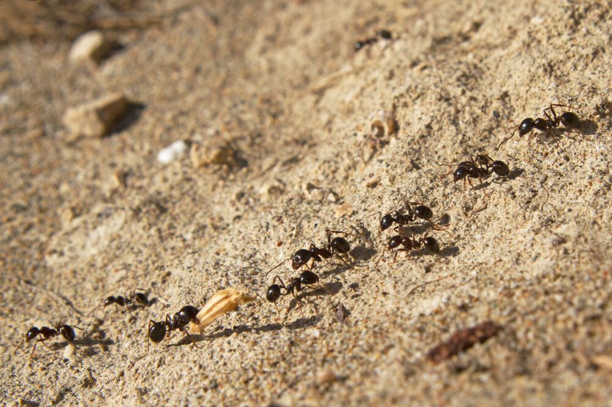
Notes:
В траве прыгают и трещат кузнечики, суетятся деловитые муравьи.

Slide 20
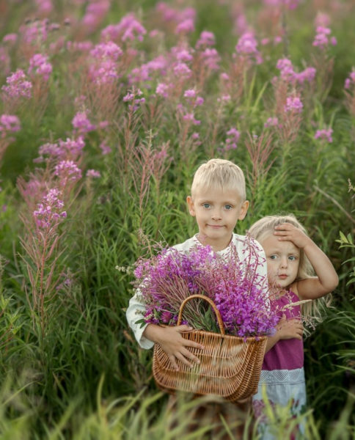
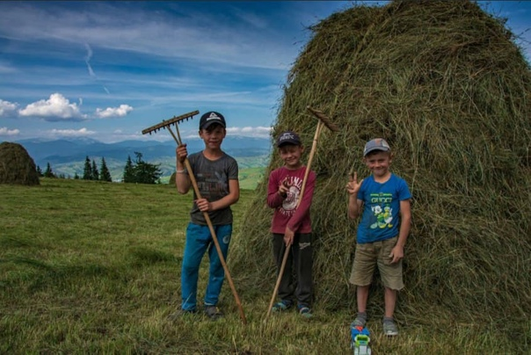
Notes:
В июле в деревнях продолжаются сенокосы. «Кто дорос – спеши на сенокос» - так говорит народная пословица. Скошенное сено просушивают и собирают в высокие плотные стога.
На лугах и в полях собирают целебные травы.

Slide 21
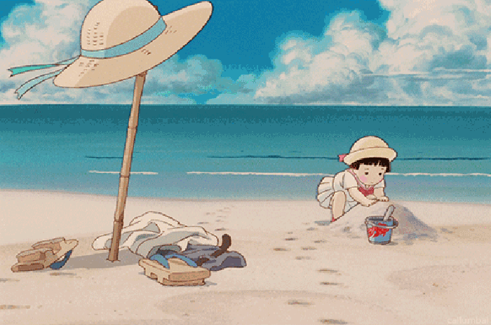
Notes:
Для ребят июль – веселое и беззаботное время, разгар школьных каникул, когда можно купаться, загорать.

Slide 22
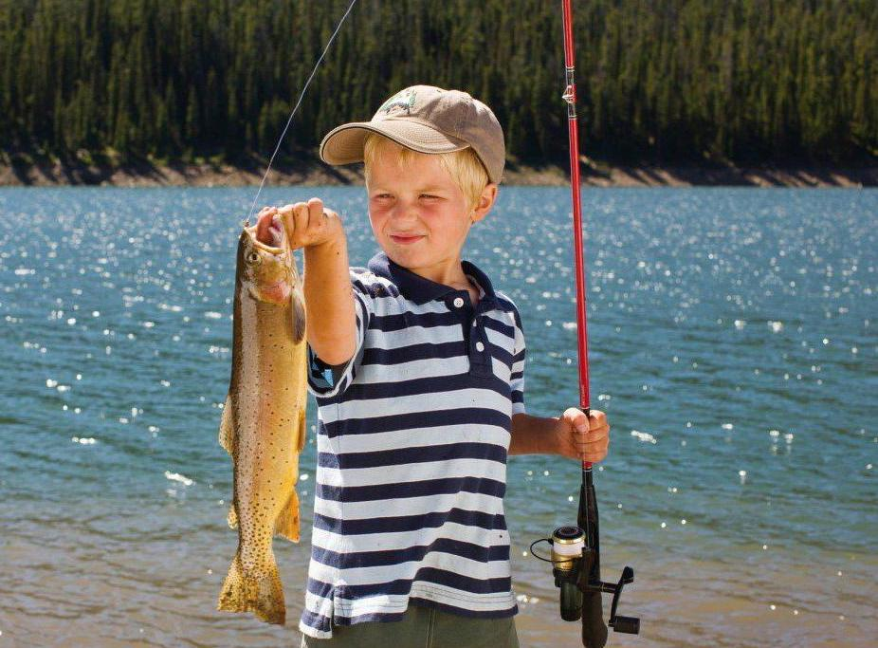
Notes:
Удить рыбу с друзьями.

Slide 23
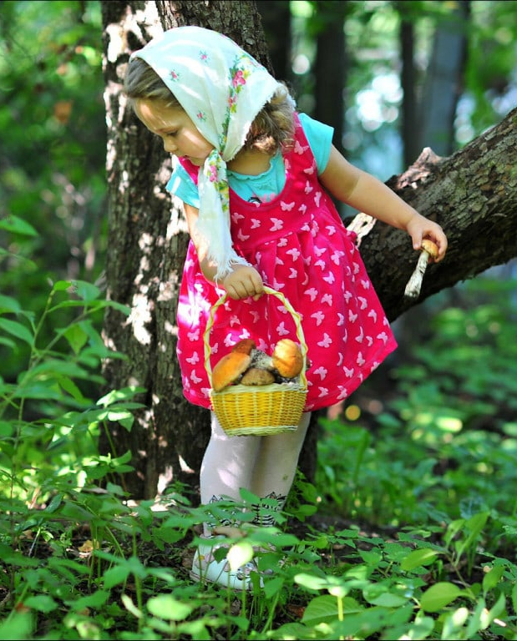
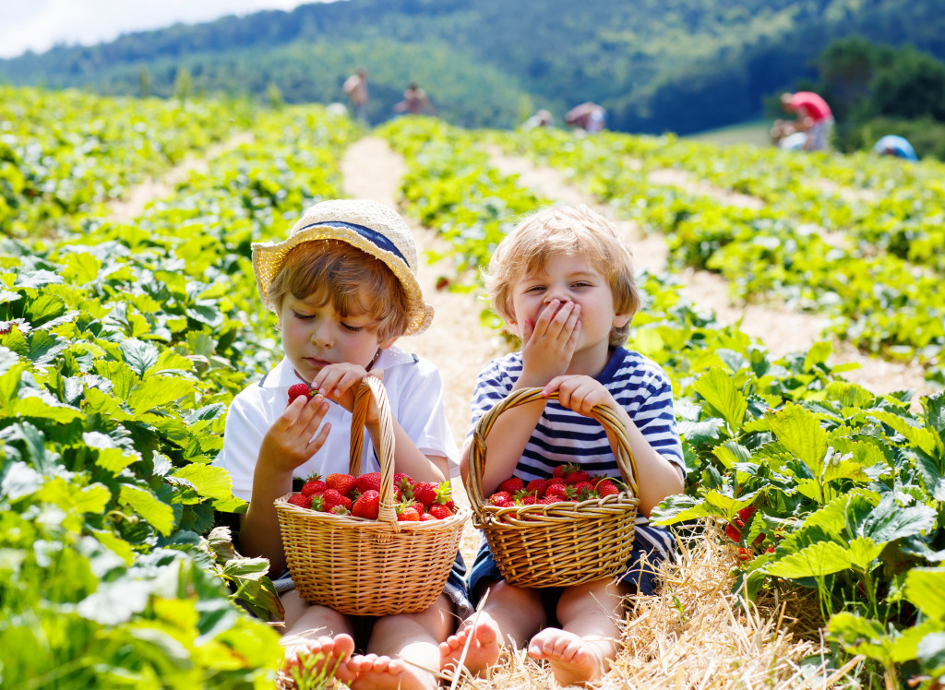
Notes:
Собирать грибы и ягоды.

Slide 24
До новых встреч …

